Slide 1

LA BIBLIA HABLA A LA SOCIEDAD
“Las Escrituras revelan el mensaje de Dios para la sociedad”

Slide 2
VERSÍCULO CLAVE
FUNDAMENTO BÍBLICO
“Andad en todo el camino que Jehová vuestro Dios os ha mandado, para que viváis y os vaya bien, y tengáis largos días en la tierra que habéis de poseer”
Deuteronomio 5:33.
Deuteronomio 5:6-22,32,33;
Romanos 1:21-32; 3:21-26.

Slide 3
INTRODUCCIÓN
La sociedad de hoy a menudo rechaza los mandamientos de las Escrituras por considerarlos obsoletos.
Sin embargo, el mandato bíblico a la santidad es consecuente.
Jesús abordó el adulterio y el asesinato, no anuló los mandamientos del Antiguo Testamento, sino que los expandió, Mateo 5:21,28.
Los mandamientos de Dios son tan relevantes hoy como lo fueron en la antigüedad.

Slide 4
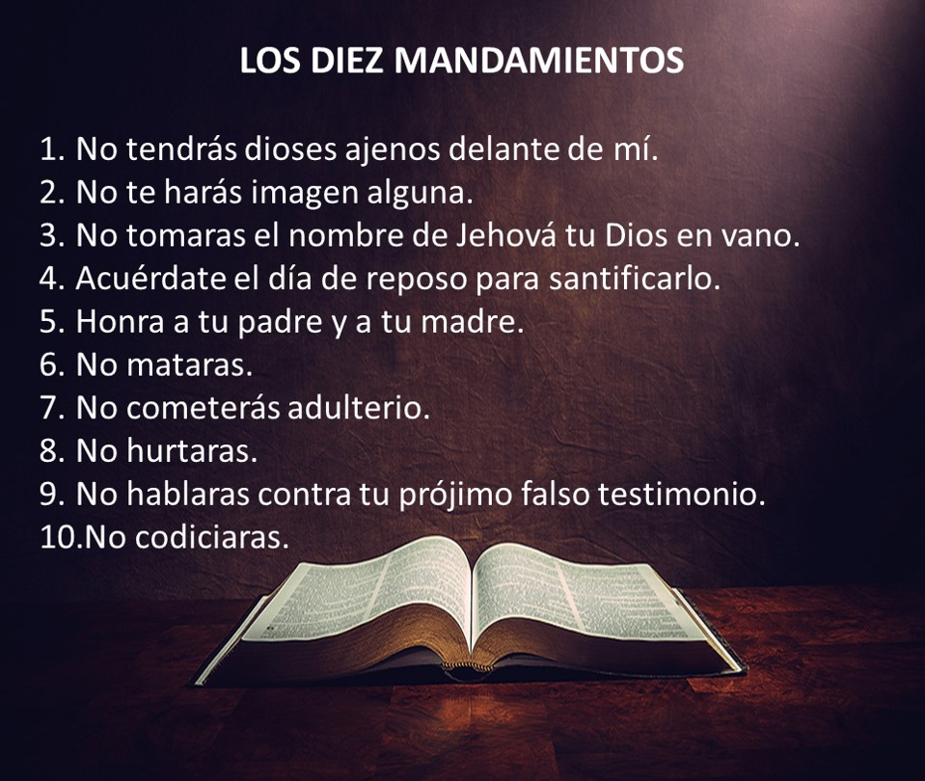
LA BIBLIA PRESENTA LOS MANDAMIENTOS DE DIOS
1
Deuteronomio 5:6-12,32,33.

Slide 5
Los mandamientos en relación con Dios.
  No tendrás dioses ajenos delante de mí, V.6,7. “Él no comparte el afecto de los suyos; la lealtad no debe dividirse”.
  No fabricar imágenes como objeto de adoración, V.8-10. “No mezclar prácticas de adoración con las prácticas de los paganos”.
  No tomarás el nombre de Jehová tu Dios en vano, V.11. “No lo use para fines profanos y egoístas”
  Reserve un día para descansar, V.12-15.

Slide 6
Los mandamientos en relación con los demás.
  Honra a tu padre y a tu madre, V.16. “Respetarlos”.
  No mataras, V:17. “Respeto a la vida”.
  No cometerás adulterio, V.18. “Leal a su prójimo”.
  No hurtaras, V.19, “Respete la propiedad ajena”.
  No darás falso testimonio, V.20. “Cuidado con el chisme, la mentira”.
  No codicie nada de su prójimo, V.21.

Slide 7
Los mandamientos de Dios exigen obediencia para ayudar al prójimo, honrar a Dios y que seamos bendecidos, V.32,33.

Slide 8
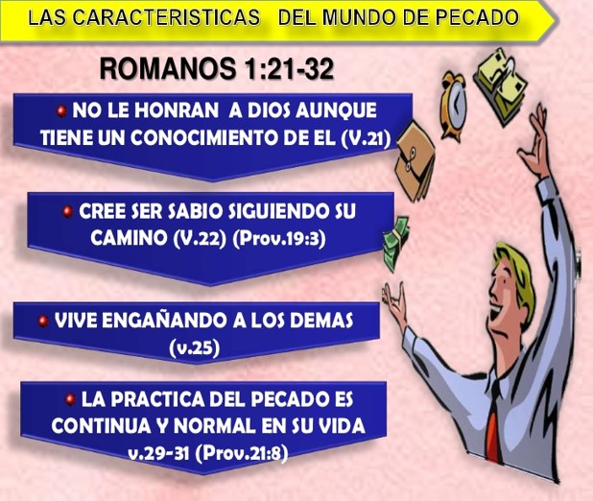
LA BIBLIA DESCRIBE EL PECADO
2
Romanos 1:21-32.

Slide 9
Romanos 1:18-20 describe la ira de Dios que se revela a todos los que están perdidos en el pecado. No tienen excusa, porque la realidad del único Dios verdadero les fue mostrada a través de la creación.
Romanos 1:21-23 nos hace ver que la gente decidió adorar imágenes hechas por ellos mismos, tratando de satisfacer una necesidad que solo Dios puede satisfacer, pero ellos lo rechazan.

Slide 10
Romanos 1:24-32 nos hace ver como revela y ejecuta Dios su ira sobre los hombres.
  Dios entrega a los hombres a hacer su deseo, V. 24.
  Dios entrega a los hombres a la inmundicia, V. 24,25.
  Dios entrega a los hombres a pasiones vergonzosas, que son contra naturaleza, V.26,27.
  Dios los entrega a una mente reprobada, depravada, V. 28-31.
  Dios les asegura el juicio final: la muerte, V. 32.

Slide 11
El pecado entonces conduce a condenación eterna, y la única manera de salir de ese círculo vicioso de pecado es volverse a Cristo de corazón.

Slide 12

LA BIBLIA REVELA A UN DIOS PERDONADOR
3
Romanos 3:21-26.

Slide 13
Dios envío a Jesucristo para ser el sacrificio por nuestros pecados con el fin de que podamos hallar perdón.
  El plan de salvación de Dios a través de Jesucristo en favor de la humanidad fue anunciada por la ley y los profetas del Antiguo Testamento, V.21.
  Las personas pueden ser justificadas ante Dios solamente a través de Cristo, V.22.
  La esperanza de salvación solamente se encuentra en Cristo, V.23,24.
    En ese sentido, el evangelio es exclusivo e inclusivo.
    El perdón solo se encuentra en Cristo”.

Slide 14
Dios acepta el sacrificio de Cristo con el fin de ser justificados ante Dios, V.25,26. La justicia de Dios se ve en cuatro hechos:
  Se ve en que Él perdona el pecado.
  Se ve en su paciencia. Esto es, en su tolerancia e indulgencia con el pecado del ser humano.
  Se ve en su juicio. Él cargó el castigo de mi pecado sobre Cristo.
  Se ve en que es Él que justifica a todo el que acepta a Cristo como su Salvador y Señor.

Slide 15
La Escritura es clara: Dios no desea que ninguno perezca, sino que todos procedan al arrepentimiento, 2 Pedro 3:9. Proclamemos a Cristo.

Slide 16
DISCIPULADO Y
MINISTERIO EN ACCIÓN

Slide 17
Los mandamientos de Dios impactaron a la comunidad judía y a la Iglesia primitiva, hoy día también puede impactar en la vida de los cristianos y los inconversos.
Preparémonos a través de la oración, el estudio de la Palabra y la obra del Espíritu para compartir a Cristo con los desesperados, necesitados y los que buscan llenar el vacío de su corazón.

Slide 18
